Slide 1

微纳米医疗机器人
学术汇报
小组成员：夏烨 姚兴博
汇 报 人：夏烨
汇报时间：2022年4月4日

Slide 2
目录
CONTENT
1
研究背景
2
作用机理
3
应用方向
4
挑战创新

Slide 3
01
研究背景

Slide 4
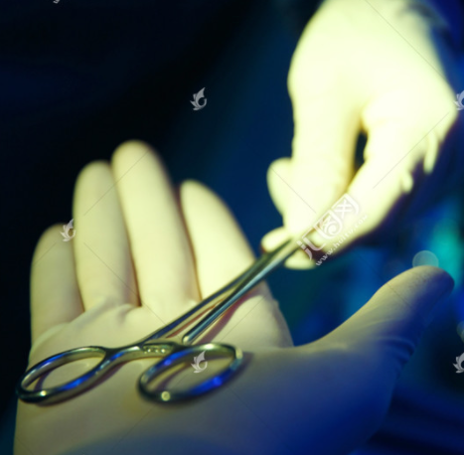
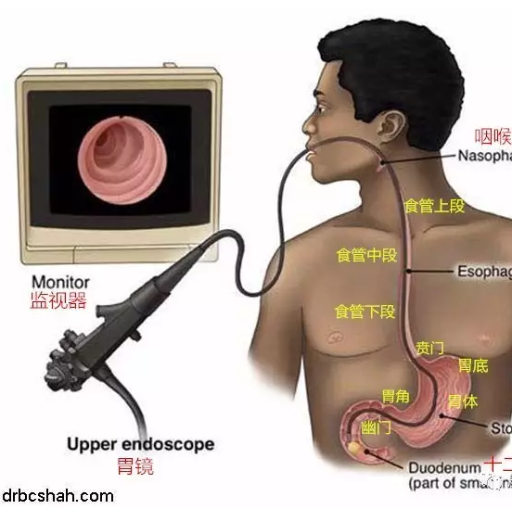
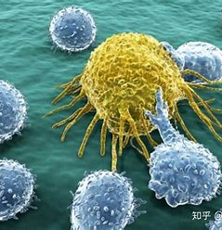
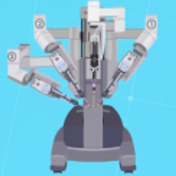
现有医疗领域的技术缺陷
人工外科手术
损伤大、精度受限、存在主观性风险
内窥镜检测
舒适性低、探索范围有限、损坏表皮细胞
癌细胞化疗
无法辨别正常细胞与癌细胞，损坏健康细胞
外科手术机器人
无法深入内部组织、半自动化依赖人工

Slide 5
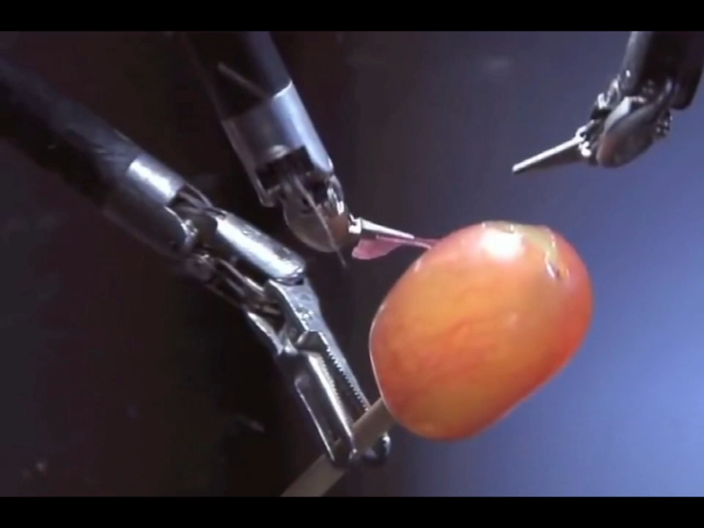
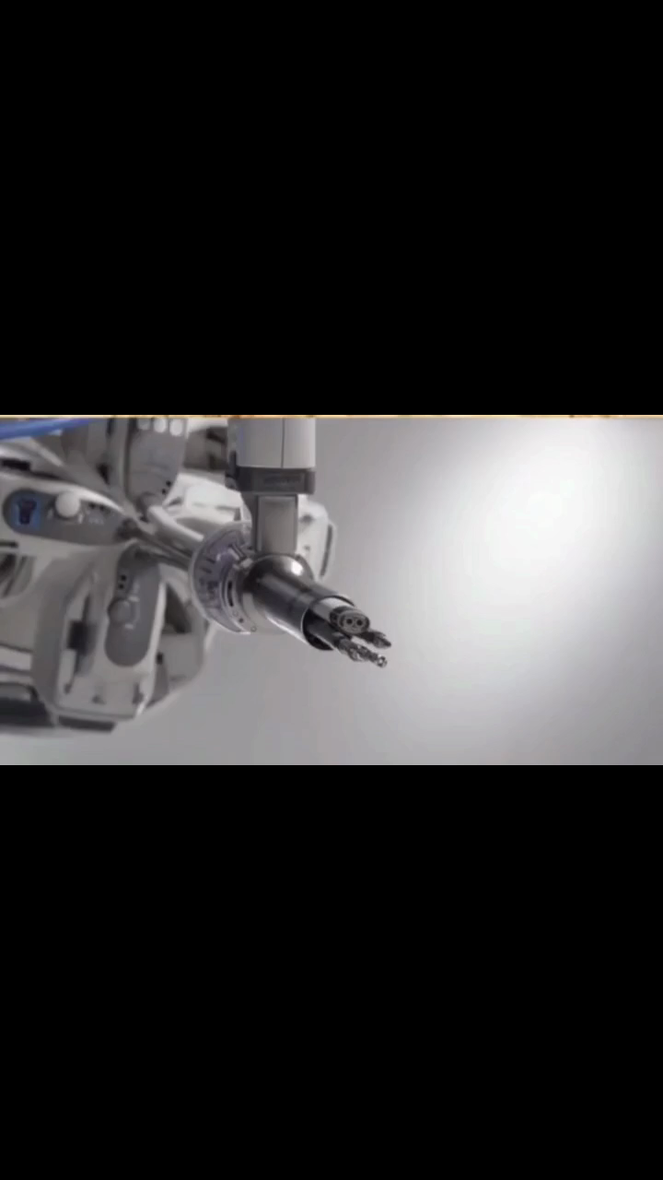
智能医疗机器人
优势
操作精准
视觉反馈
劣势
造价昂贵
难以量产
普及率最高的手术机器人
da Vinci仅有不到1000台在亚洲

Slide 6
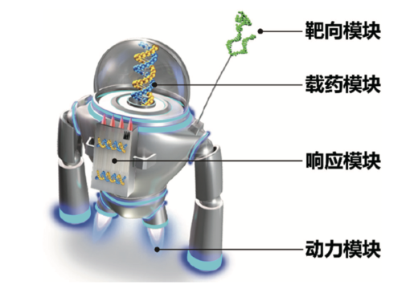
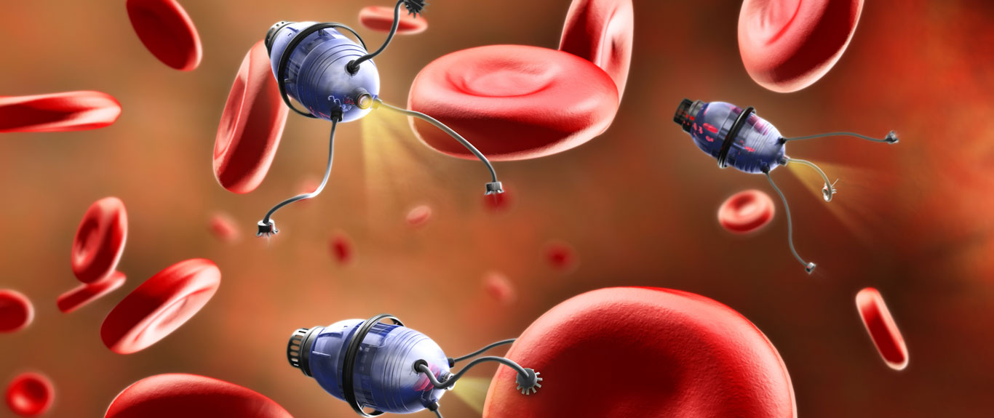
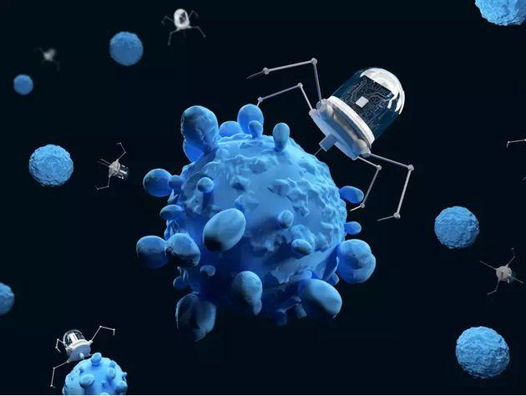
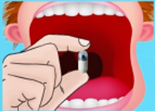
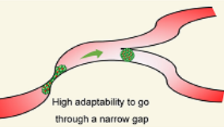
k
微纳米医疗机器人
体积小、无线移动能力强；可用于微创手术、靶向治疗以及细胞操作和分析等

Slide 7
k
国内外微纳米医疗机器人研究现状
我国部分高校对微纳米医疗机器人研究的发文数量
热点：最近二十年来发展迅速，掀起热潮
现状：仍然具有较大进步空间，前景广阔

Slide 8
02
作用机理
制造+驱动+降解

Slide 9
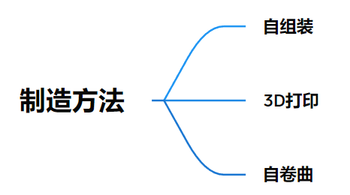
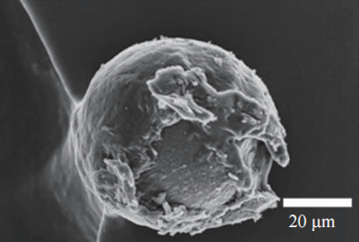
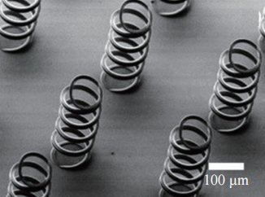
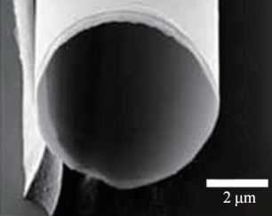
制造
（a）
（b）
（c）
图1 不同类型的微纳米机器人
（a）不对称结构 （b）螺旋结构 （c）管状结构
❏自组装的制作方法 如图（a）所示，依靠表面相反电荷的吸附作用，使牛精子细胞和赤铁矿纳米粒子结合到一起; 它能够通过超声图像进行定位，并通过磁场可控地操纵其沿着预设轨迹运动; 是一种制造微/纳米机器人的常用方法。
❏3D打印的制作方法 如图（b）所示，螺旋结构的微/纳米机器人可用于运输细胞； 3D打印精度更高、设计范围更广，但价格昂贵； 常用于结构复杂的微/纳米机器人制造。
❏自卷曲的制作方法 如图（c）所示，利用材料内部的应变梯度，通过蚀刻牺牲层来释放预应变的纳米膜，并使其发生物理卷曲；
通常应用于具有管状结构的微/纳米机器人制造。

Slide 10
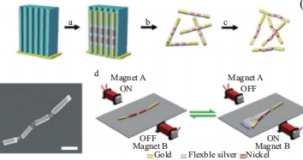
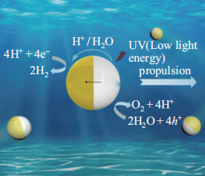
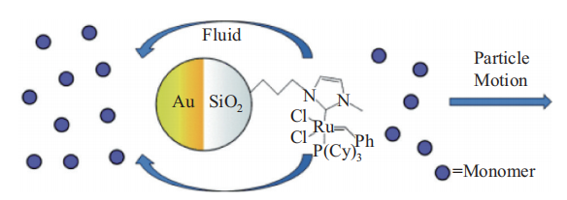
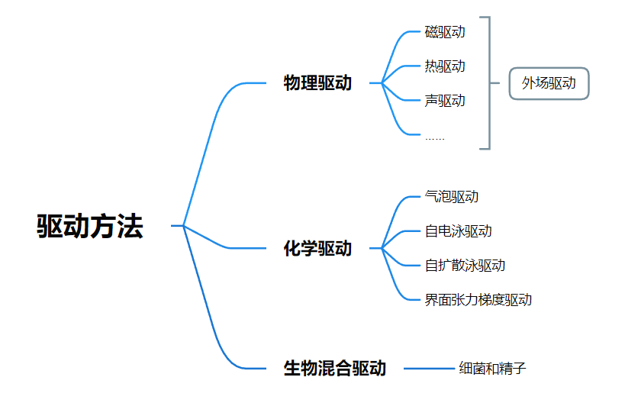
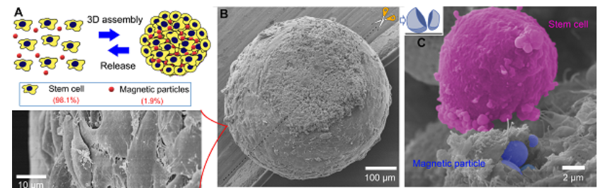
驱动
单独运动+集群运动
（a）
❏很大程度上影响运动速度、受控难易度和生物相容性
（b）
（c）
图2 微纳米机器人驱动机理
（a）物理驱动举例-柔性磁驱动与光催化分解驱动
（b）化学驱动举例-自扩散泳驱动
（c）生物混合驱动举例-体细胞混合驱动

Slide 11
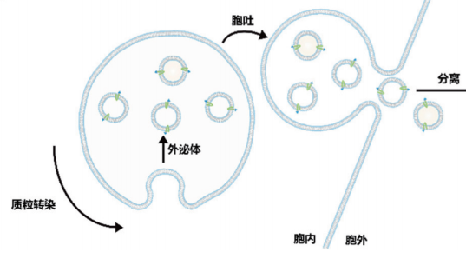
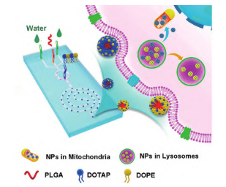
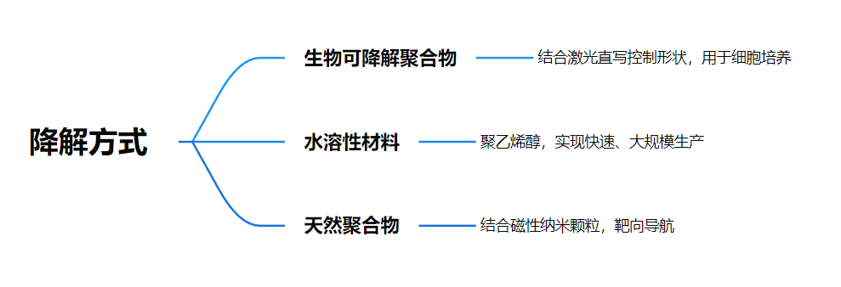
降解
安全性+完全性
❏能安全且完全的从生物体内降解，是实现微纳米机器人临床应用的前提和关键
图3 微纳米机器人体内降解例图

Slide 12
03
应用方向
运输+外科手术+医学检测+医学成像

Slide 13
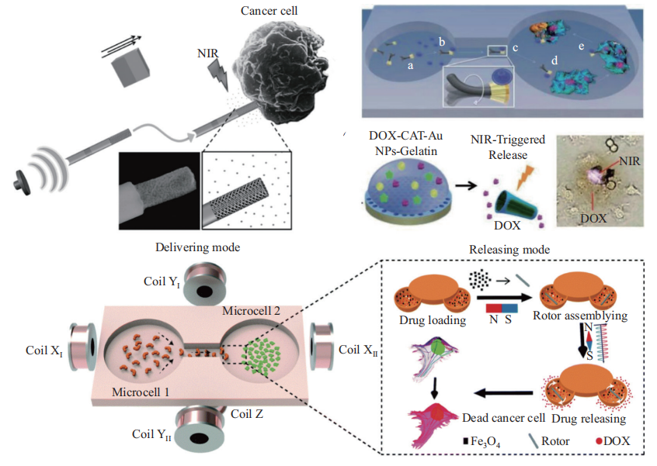
运输
（b）
装载药品
❏应用实例：
界面驱动的生物杂化磁性微机器人运输药物靶向癌细胞
（a）
（c）
装载试剂
❏应用实例：
层层自组装的管状微机器人携带试剂靶向癌细胞
装载细胞
（d）
❏应用实例：
柔性磁驱动微机器人运输载药微球靶向宫颈癌细胞
图4 微纳米机器人运输作用例图
（a）超声驱动纳米棒状机器人靶向单个癌细胞 （b）柔性磁驱动微机器人运输载药微球靶向宫颈癌细胞 （c）层层自组装的管状微机器人携带试剂靶向癌细胞 （d）界面驱动的生物杂化磁性微机器人运输药物靶向癌细胞

Slide 14
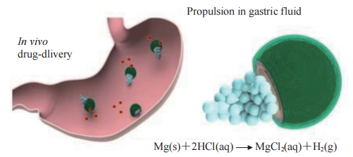
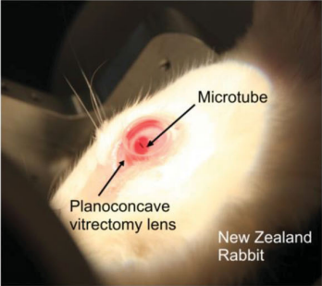
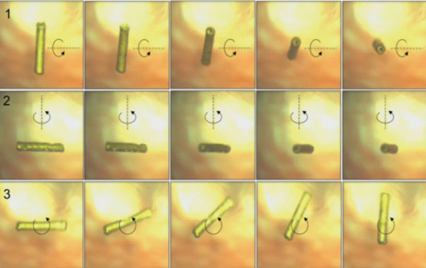
外科手术
精准微创
❏微纳米机器人的手术操作是纳米级的，更加精准地对患处实施缝合、切除、涂药等一些列操作。
伤害小、易恢复
❏微纳米机器人进行手术所造成的创伤远小于医生或其他大型医疗机器人，更小的伤口有利于病人恢复
图5 微纳米机器人外科手术例图
（a）Mg-微型机器人治疗胃部细菌感染
（b）微型机器人在活兔眼玻璃体液中进行外科手术
（c）微型机器人在1Hz的场内围绕三个轴旋转

Slide 15
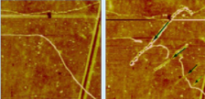
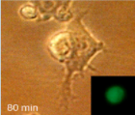
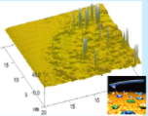
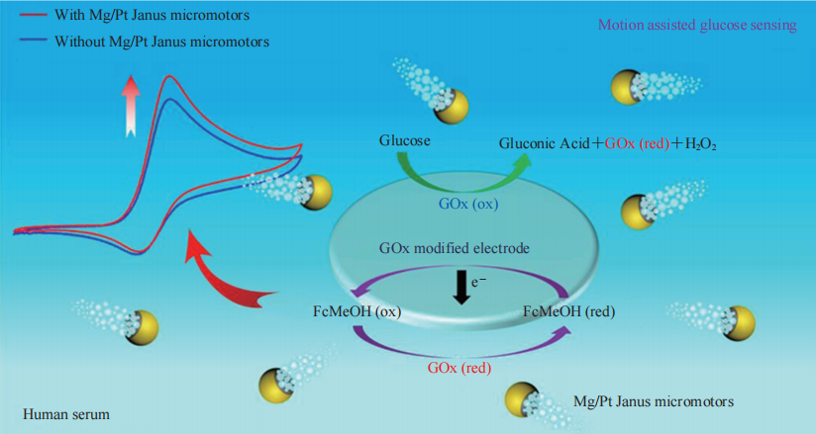
医学检测
（a）
（b）
（c）
检测离子和毒素
❏精准血液检查
❏应用举例：脓毒症早期诊断
生物传感
❏高生物相容性、灵活性和无创性
（d）
❏应用举例：血清中葡萄糖的电化学检测
图6 微纳米机器人医学诊断例图
（a）微纳米机器人潜入毛细血管进行检测 （b）活细胞原位观测 （c）细胞膜分子力检测 （d）Mg/Pt Janus 微型机器人对人血清中葡萄糖的检测

Slide 16
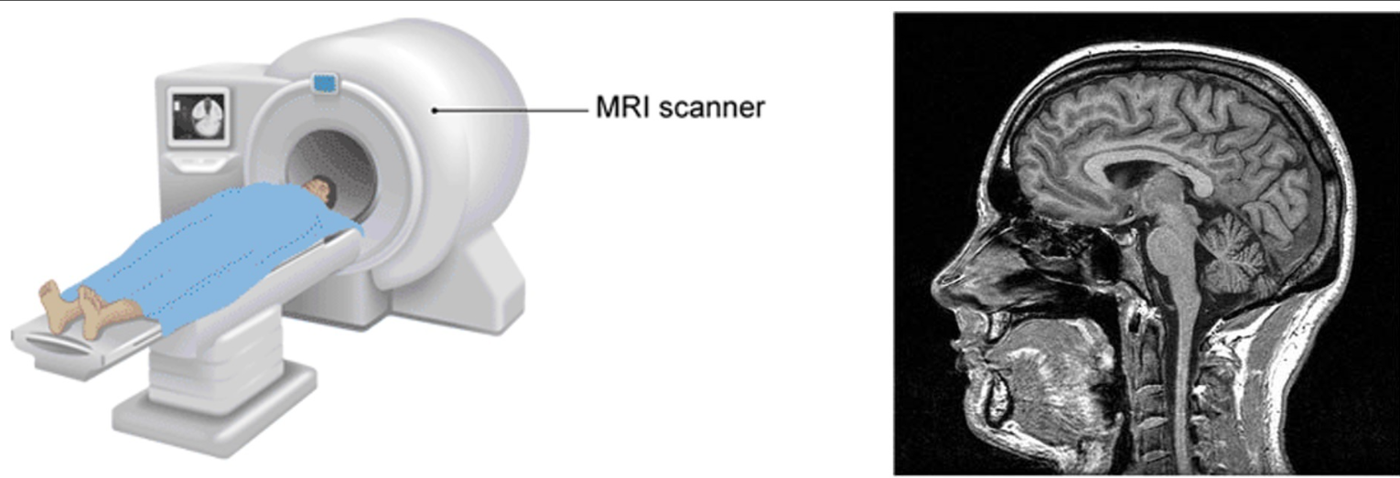
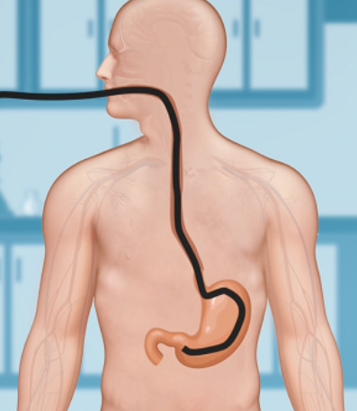
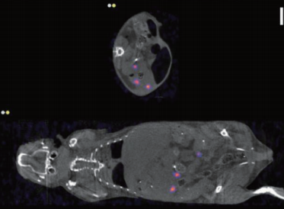
医学成像
传统医学成像
（a）
❏对医生、患者有辐射
❏舒适性低
微纳米机器人成像
❏无辐射
（b）
（c）
❏舒适性高
图7 各种医学成像方式示意图
（a）传统医学成像MRI scanner（b）胃镜检查内视管道成像 （c）微型机器人在人体内成像
❏精准度高

Slide 17
04
挑战创新

Slide 18
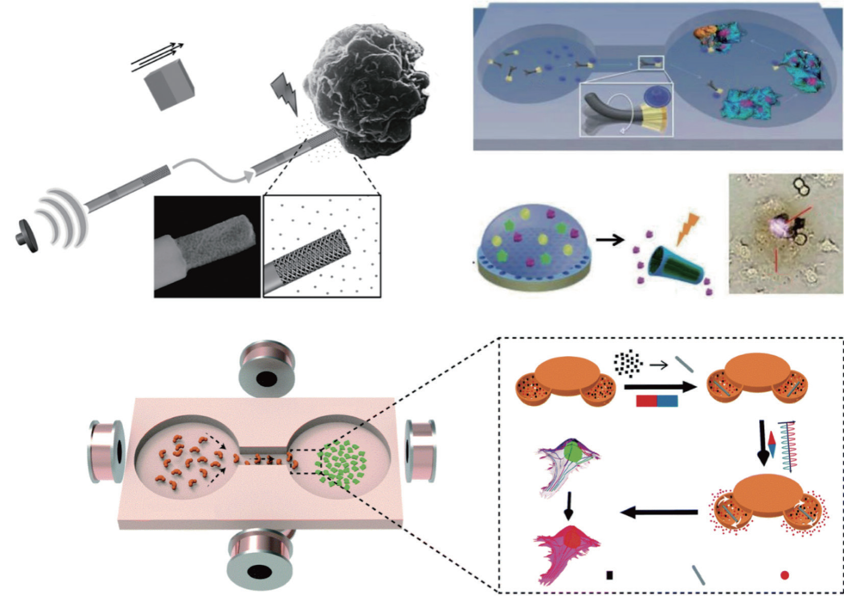
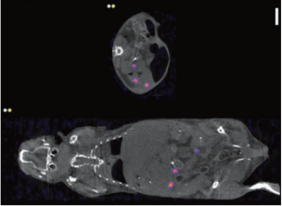
问题与挑战
创新方向
材料选择：相容性和安全性问题
驱动方式：可控性和生物可行性问题
复杂问题：单一机器人难以解决
材料选择：相容性高、毒性小的材料
驱动方式：兼顾精准控制、生物可行性
复杂问题：提高问题解决效能
化学燃料能否在人体内使用？
驱动方式精度过低？
单一机器人成像效果不佳？

Slide 19
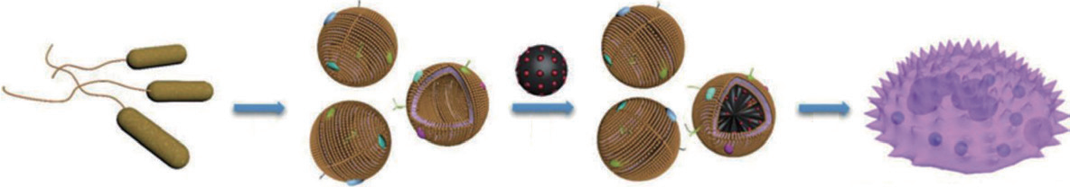
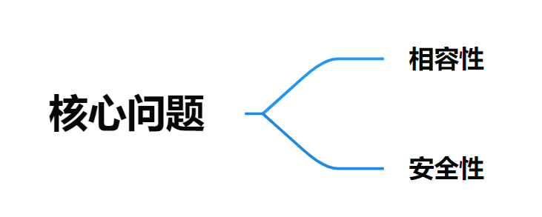
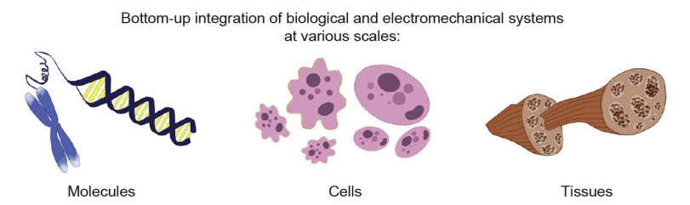
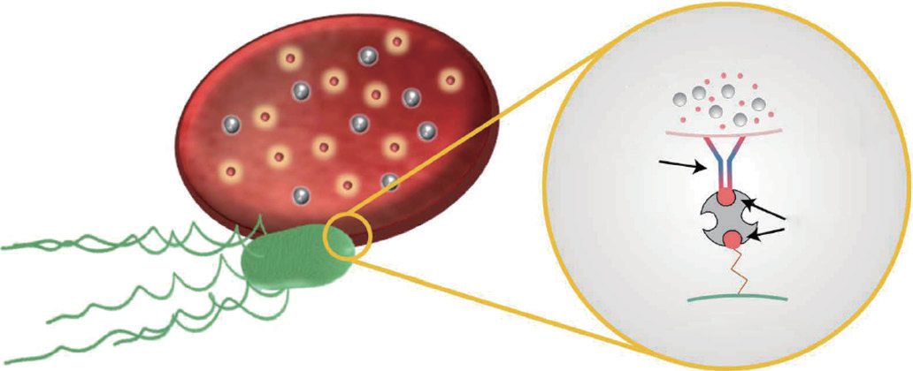
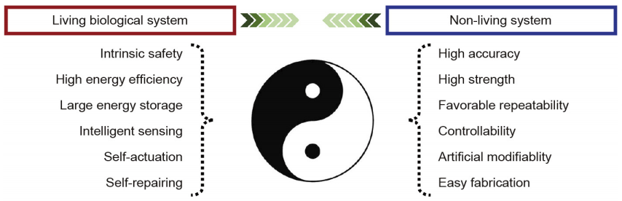
解决方案
规避化学材料对人体产生的副作用
具有生物组件活性
生物合成机器人
生物活性系统与非活性系统的优势融合
大肠杆菌-血红细胞杂化微机器人

Slide 20
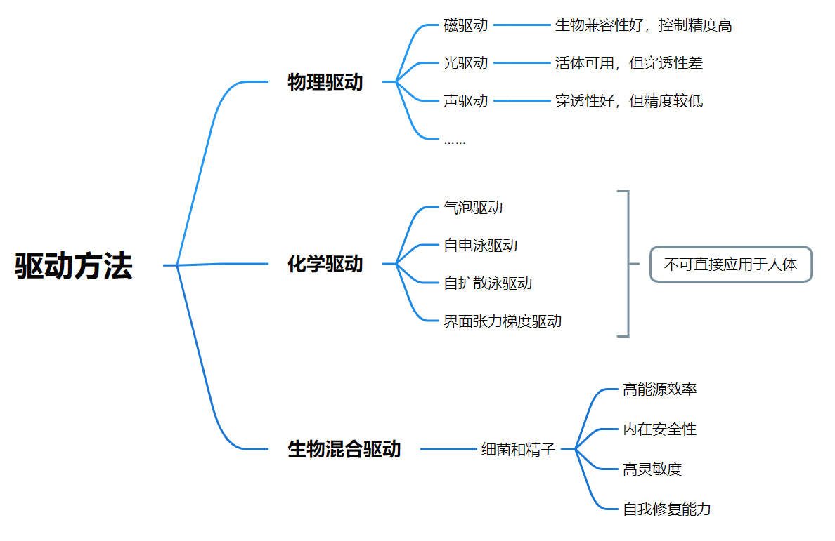
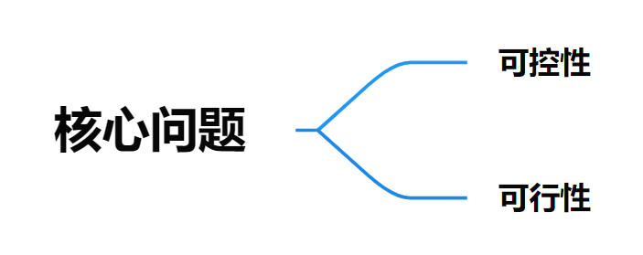
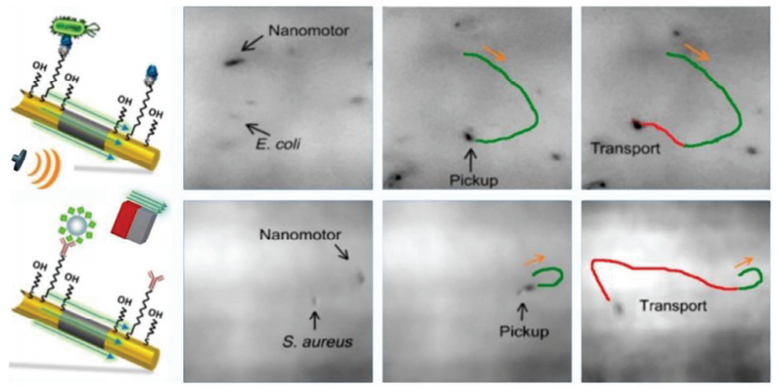
电场驱
动并不能直接用于生物体
解决方案
磁控超声驱动
磁+生物
?=
控制精度+相容性
磁控磁控超声驱动功能化纳米马达

Slide 21
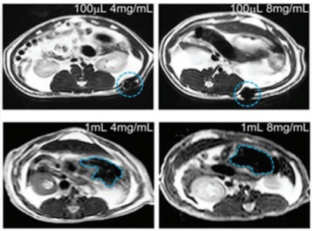
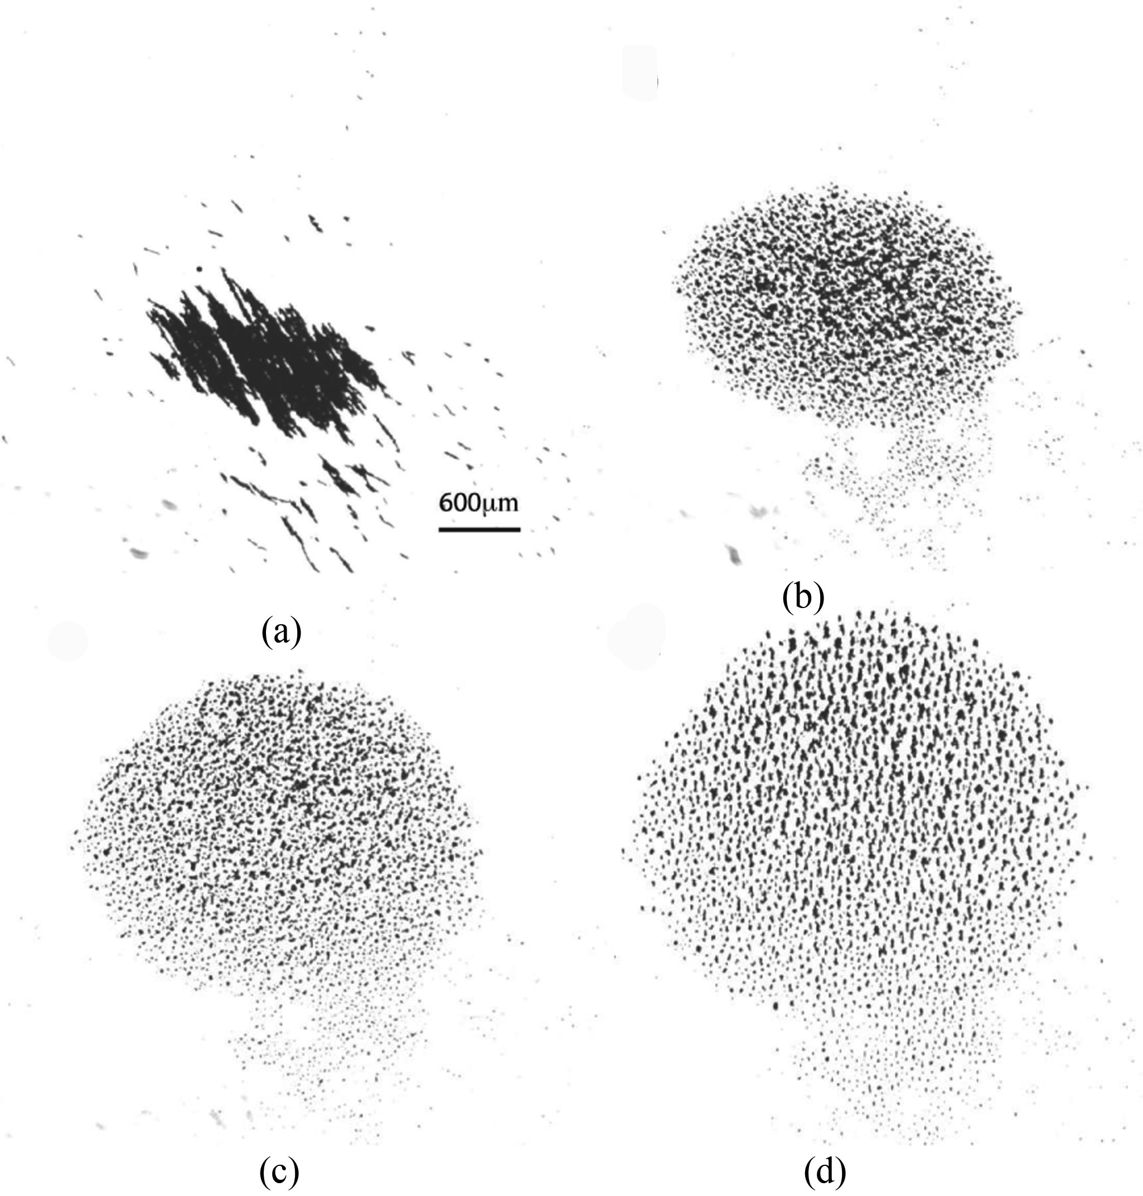
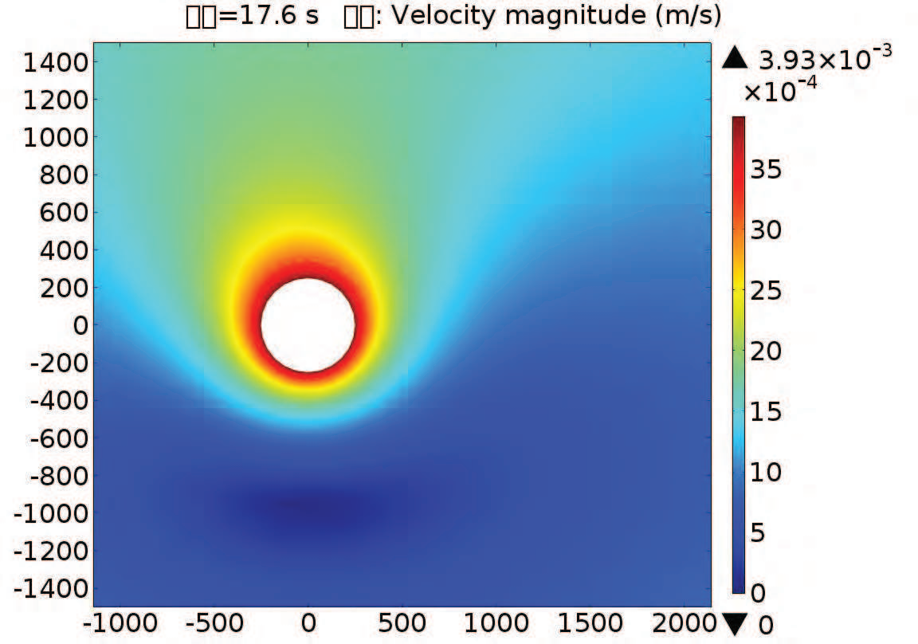
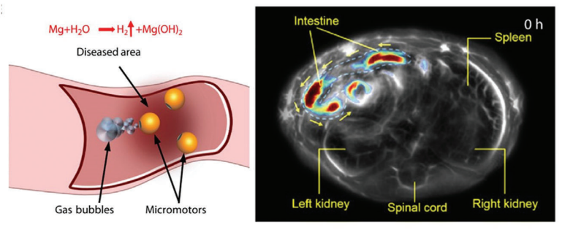
电场驱
动并不能直接用于生物体
解决方案
成像方式
典型案例：医学成像
磁驱动群体纳米机器人
超声成像
顺磁性纳米颗粒链
漩涡状群体结构
荧光分子成像

Slide 22
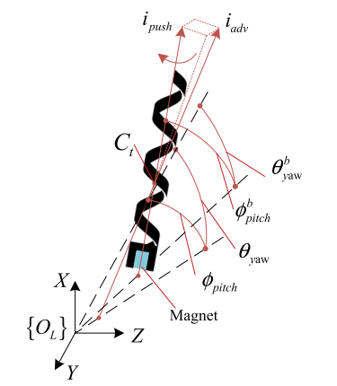
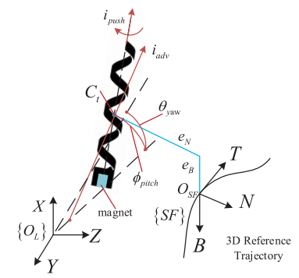


k
可行性分析
松花粉改造为磁性微机器人
单一机器人的高精度磁控
已有植物生物体改造成磁性机器人的成功案例
在单一机器人磁驱动领域已有较扎实的基础
利用机器人协同行为可以高效完成任务
微型机器人集群作业

Slide 23
THANK YOU
谢谢观看，
恳请批评指正
小组成员：夏烨 姚兴博
汇 报 人：夏烨
汇报时间：2022年4月4日

Slide 24



k
课程感悟
小组合作之中，增进了和同学的友谊，非常愉快的一次合作；
对科研的基本思维和方法拥有了一定的认识，希望在日后的工作中，可以综合应用学习到的方法；
对于ppt的制作方面，有了更加精细的研究，学会在单页ppt内高效呈现大量信息
最后用几张猫猫收尾

